Slide 1
Retina Kan Damarlarını Çıkarmak İçin Eşikleme Temelli Morfolojik Bir Yöntem
02210201521 – Erhan ŞEN

Slide 2
1 - GİRİŞ

Slide 3
Diyabete bağlı retina bozuklukları kişilerde körlüğe sebep olan ve Diyabetik Retinopati (DR) olarak adlandırılan en önemli hastalıklardan biridir. Bu hastalığın erken teşhis edilmesi, kişilerde görme yetisinin kaybolmaması açısından önemlidir. DR hastalığının erken ve doğru teşhis edilmesi için retina damarlarının doğru bir şekilde bölütlenmesi gerekir. Retina görüntülerinin tespit edilmesi için bilgisayar destekli sistemler geliştirilmiştir. Literatürde retina damar bölütleme işlemi işin geleneksel yöntemler ve son zamanlarda popüler hale gelen derin öğrenme yöntemleri önerilmiştir.

Slide 4
İstenmeyen damarları tespit etmek için retina damar ağ yapısının bilinmesi gerekir. Bu makalede, retina damar ağ yapısını otomatik olarak bölütleyen morfolojik tabanlı bir yöntem önerilmiştir. Bu yöntem morfolojik işlemlere dayalı iki farklı yöntemden esinlenerek oluşturulmuştur. Bu yöntemde, ilk önce RGB renk uzayındaki görüntüler gri ölçekli görüntülere dönüştürülmüştür. Daha sonra, gri ölçekli görüntünün tersi üzerinde üst-şapka, alt-şapka ve morfolojik açma yöntemi uygulanmıştır.

Slide 5
Morfolojik üst ve alt şapka yöntemin kullanılması ile retina damalarının belirginleştirilmesi sağlanmıştır. Belirginleştirilmiş retina görüntülerini bölütlemek için üç farklı eşikleme yöntemi kullanılmıştır. Kullanılan eşikleme yöntemleri Çoklu Eşikleme yöntemi, Maksimum Entropi Tabanlı Eşikleme yöntemi ve Bulanık Kümeleme Tabanlı Eşikleme yöntemidir. Bu makalede, literatürdeki mevcut çalışmalardan farklı olarak retina fundus görüntüleri üzerinde farklı eşik algoritmalarının kıyaslanması yapılmıştır.

Slide 6
2 – Materyal ve Metot

Slide 7

2.1 Morfolojik işlemler : Morfolojik işlemlerin temel amacı, görüntünün temel özelliklerini korumak ve görüntüyü basitleştirmektir. Bu çalışmada, üst-şapka ve alt-şapka dönüşümleri kan damarlarına belirginlik kazandırmak için kullanılır. Üstşapka dönüşümü, bir giriş görüntüsüne morfolojik açma işlemi uygulandıktan sonra uygulama sonucunun orijinal giriş görüntüsünden çıkarılması işlemidir.
Açma operatörü görüntünün arka planına etki ettiğinden, üst-şapka dönüşümünün görüntünün arka planını çıkarması beklenir. Bu dönüşüm, yüksek geçirgen bir filtre gibi davranır ve görüntünün maskeden daha küçük olan parlak alanlarını çıkarır.

Slide 8

Alt-şapka dönüşümü, bir giriş görüntüsüne morfolojik bir kapama işlemi uygulandıktan sonra uygulama sonucunun orijinal giriş görüntüsünden çıkarılması işlemidir.
Alt-şapka dönüşümü görüntünün arka planını etkiler ve görüntünün arka plandaki maskeden daha küçük olan bazı karanlık alanları üzerinde etkili olur. Parlak alanları (açma operatörünün sonuçları) görüntüye eklemek ve karanlık alanları (kapama operatörünün sonuçları) görüntüden çıkarmak mümkündür. Sonuç olarak, aydınlık ve karanlık alanlar arasındaki kontrastta bir iyileşme olacaktır.

Slide 9
Burada, ο operatörü morfolojik açma işlemini, • operatörü ise morfolojik kapama işlemini temsil etmektedir. SE parametresi ise, bir yapı elemanıdır. Bu çalışmada, açılma operatörü için 21x21’lik bir disk yapı elemanı, alt ve üstşapka dönüşümleri için ise uzunluğu 21 olan bir çizgi yapı elemanı kullanılmıştır.

Slide 10

2.2 Eşikleme Yöntemleri : Eşikleme işlemi, gri ölçekli bir görünün yoğunluk seviyesine göre sınıflara ayrıldığı bir işlemdir.
2.2.1 Çok Seviyeli Eşikleme : Gri ölçekli görüntüyü birkaç farklı bölgeye ayırabilen bir işlemdir. Bu işleme ait uyulması gereken kural ;
Burada, p parametresi L gri tonlama seviyeleri L = {0, 1, 2,…, L - 1} ile temsil edilebilen gri tonlama görüntüsünün piksellerinden biridir. C1 ve C2 parametreleri, p pikselinin atanacağı sınıflardır, th parametresi ise eşik değeridir.

Slide 11
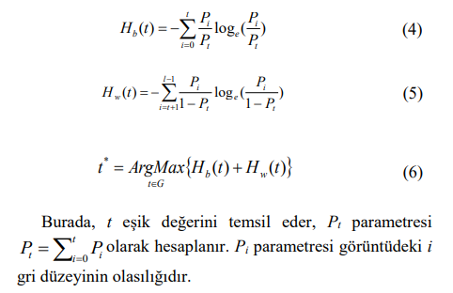
2.2.2 Maksimum entropi tabanlı eşikleme : Otsu’nun eşikleme algoritmasından farklı olarak sınıflar arasındaki varyansı maksimize etmek ya da sınıf içi varyansı minimize etmek yerine sınıflar arası entropi maksimize edilir. Bu yönteme göre, bir görüntüdeki yoğunluk değerlerinin olasılık dağılımına katkı veren ön ve arka plan görüntüsüne ait entropi değerleri ayrı ayrı hesaplanır ve toplamları maksimize edilir. Ardından, entropinin toplamını maksimize eden bir optimum eşik değeri hesaplanır.

Slide 12
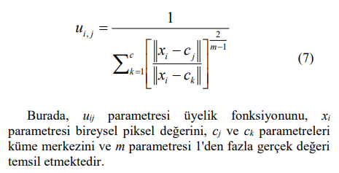
2.2.3 Bulanık mantık tabanlı eşikleme : Bulanık kümeleme bir yumuşak kümeleme tekniğidir. Bu kümeleme yöntemi, nesnelerin kümelere olan aitliğini ifade etmek için bir derece kavramı kullanır. Her nesne için, toplam derece 1’dir.

Slide 13
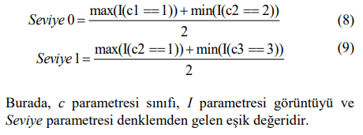
Bölütleme görüntülerini ikili görüntülere dönüştürmek için kullanılacak eşik hesaplaması aşağıdaki gibidir.

Slide 14
3 - Kullanılan Yöntem

Slide 15
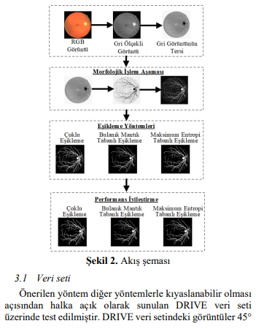
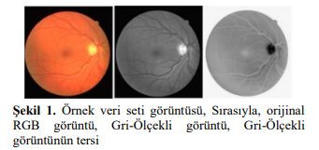
Önerilen yöntemde, veri setinde bulunan fundus görüntülerine ait damarların bölütlenmesi sağlanmıştır. Öncelikle, veri setinde bulunan görüntüler RGB renk uzayından gri ölçekli görüntülere dönüştürülür. Gri ölçekli görüntülerin tersi üzerinde önerilen sistem uygulanır. Şekil 1’de veri setine ait bir görüntü ve bu görüntüye ait gri ölçekli görüntü ile gri ölçekli görüntünün tersi verilmiştir. Önerilen sistemin genel yapısı ise Şekil 2’de verildiği gibidir.

Slide 16
3.1 Veri Seti : Veri setindeki damar pikselleri, deneyimli bir göz doktoru tarafından eğitilmiş üç gözlemci tarafından manuel olarak bölümlere ayrılmıştır. Test seti iki farklı gözlemci tarafından iki kez bölütlendirilmiş görüntülerden oluşur.
3.2 Morfolojik İşlemler : Retina kan damarları, retina arka planına göre daha koyu görünürler. Ancak, bazı durumlarda kan damarlarının merkez çizgisi bölgesinde parlaklık görünür. Bu görünüm yansımalardan kaynaklanmaktadır. Bu durumu ortadan kaldırmak için ilk önce morfolojik açma işlemi uygulanır. Morfolojik açma işlemi için yarıçapı 21 olan bir disk oluşturulur.

Slide 17
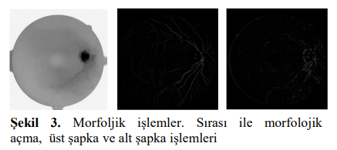
Oluşturulan bu disk gri ölçekli görüntünün tersine uygulanarak morfolojik açma işlemi yapılmış olur. Daha sonra uzunluğu 21 olan bir çizgisel yapı elemanı oluşturulur. Oluşturulan bu çizgisel yapı elemanı gri ölçekli görüntünün tersine uygulanarak üst-şapka ve alt-şapka dönüşümleri tamamlanmış olur.
Belirli bir açıda yönlendirilmiş çizgisel bir yapılandırma elamanı fundus içerisinde tutulamadığında bir damarı veya damarın bir kısmını yok edebilir. Bu problem genelde yapılandırma elemanı dikey yönlere sahip olduğunda ve yapılandırma elemanı damar genişliğinden daha büyük olduğu durumlarda ortaya çıkmıştır. Oysa yapılandırma elemanının yönü ile damar paralel olduğunda bir yok olma olayı meydana gelmeyecektir.

Slide 18
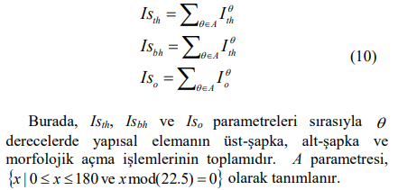
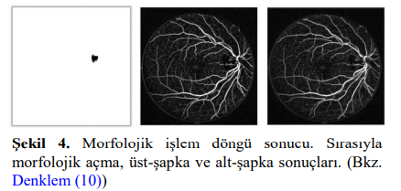
M. Fraz vd. [11] tarafından önerilen toplam üst şapka dönüşümünden esinlenerek her biri 21 piksel uzunluğunda bir çizgiyi temsil eden ve her 22.5° 'de döndürülen bir çizgi yapılandırma elemanı sadece üst şapkaya değil ayrıca alt şapka ve morfolojik açma işlemine uygulanmıştır. Denklem (10)’da toplam üst şapka işlemine dahil edilen toplam alt şapka ve toplam morfolojik açma işlemi matematiksel olarak ifade edilmiştir. Şekil 4’te bu aşamaya ait işlem sonuçları görsel olarak verilmiştir.

Slide 19
Daha sonra, M. D. Saleh vd. [12] tarafından önerilen matematiksel ifade kullanılmış ve Denklem (10)’ da elde edilen sonuçlar bu matematiksel ifadeye göre nihai sonuca ulaşmıştır. Verilen matematiksel ifadede morfolojik açma işleminin üzerine üst-şapka sonucu eklenerek elde edilen sonuç alt-şapka sonucundan çıkarılır. Önerilen yöntemde Denklem (10)’ dan elde edilen toplam morfolojik açma, toplam üst şapka ve toplam alt şapka sonuçları Denklem (11)’de ifade edildiği gibi işleme alınmıştır.

Slide 20
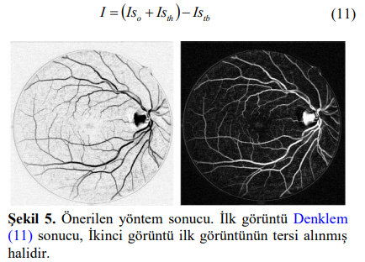
Uzunluğu 21 piksel olan ve 22.5°’lik açılarla dönerek her açı için oluşturulan toplam morfolojik açma işlemi toplam üst şapka dönüşümüne eklenmiş ve elde edilen sonuç toplam alt şapka dönüşümünden çıkarılmıştır.

Slide 21
4 – Bulgular ve Tartışma

Slide 22
Üç farklı eşikleme algoritması iyileştirilmiş fundus görüntüleri üzerinde uygulanarak damar piksellerinin bölütlenmesi sağlanmıştır. İyileştirilmiş görüntüler eşikleme işlemine tabi tutulduktan sonra çıktı görüntüleri üzerinde performans iyileştirilmesi yapılmıştır. Performans iyileştirme yönteminde damara ait olmayan damar benzeri görüntüler morfolojik işlemler kullanılarak yok edilmiştir. Bu aşama bağlı bileşen analizi kullanılarak önce küçük nesneler silinmiş daha sonrada damardan kopuk küçük boşluklar doldurulmuştur.

Slide 23
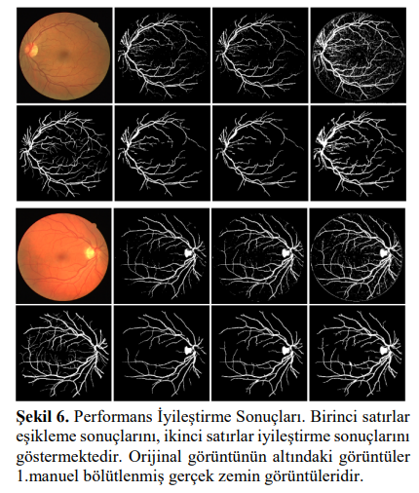
Şekil 6’da eşikleme algoritmalarının performans iyileştirme sonuçları görsel olarak sunulmuştur. İlk sütunda orijinal görüntüler, ikinci sütunda Bulanık Mantık Tabanlı Eşikleme yöntem sonuçları, üçüncü sütunda Maksimum Entropi Tabanlı Eşikleme yöntem sonuçları, son sütunda Çoklu Eşikleme yöntem sonuçları gösterilmiştir.

Slide 24

Uygulanan yöntemin başarı ölçütünü hesaplamak için Doğruluk Oranı ölçüsü kullanılmıştır.
Burada, TP parametresi doğru pozitif, FP parametresi yanlış pozitif, TN parametresi doğru negatif ve FN parametresi yanlış negatif pikselleri temsil eder. ACC parametresi doğruluk oranını temsil eder. Hem bölütlenmiş görüntüde hem de gerçek zemin görüntüsünde aynı piksele ait ve piksel değerleri “1” olan piksellerin toplamı TP parametresinin değerini oluşturur. Hem bölütlenmiş görüntüde hem de gerçek zemin görüntüsünde aynı piksele ait ve piksel değerleri “0” olan piksellerin toplamı TN parametresinin değerini oluşturur.

Slide 25
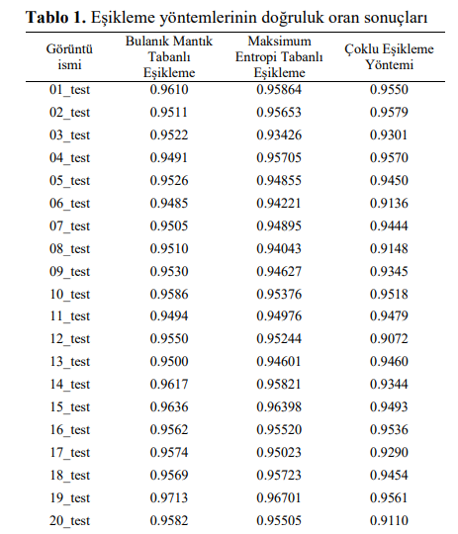
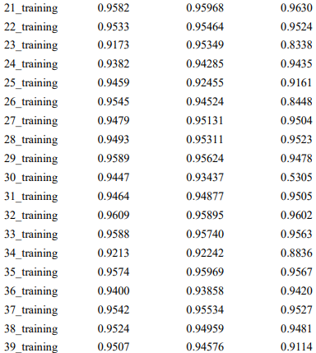

Slide 26
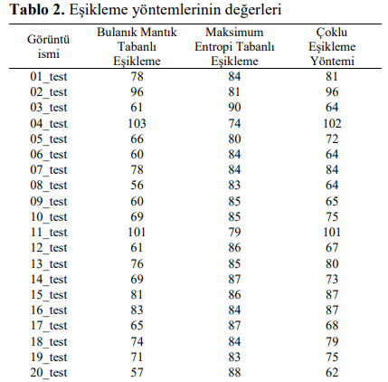
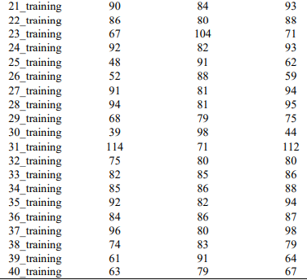
Tablo 1’de verilen sonuçların alandaki birkaç yaygın yöntemden daha iyi performans gösterdiği görülebilir. DRIVE veri setindeki 40 görüntüye ait üç eşikleme yönteminin eşik değeri Tablo 2’de gösterilmiştir. Yapılan çalışmanın diğer geleneksel yöntemlerle karşılaştırılması Tablo 3’de verilmiştir.

Slide 27
5 - Sonuçlar

Slide 28
Bu makalede, paylaşıma açık olarak sunulan DRIVE veri seti üzerinde morfolojik işlemlere dayalı bir damar iyileştirme yöntemi kullanılmıştır. Damar iyileştirme aşamasından sonra Çoklu Eşikleme, Bulanık Mantık Tabanlı Eşikleme ve Maksimum Eşikleme yöntemleri kullanılarak damar bölütlemesi yapılmıştır. Bu yöntem temelde morfolojik işlemlere dayanmış olsa da asıl amaç eşikleme algoritmalarının yöntem üzerindeki performanslarının karşılaştırılmasıdır. Eşikleme yöntemleri, doğası ne olursa olsun tüm veriler üzerinde kullanılabilir. Ancak, farklı eşikleme yöntemlerinin aynı iyileştirilmiş görüntü üzerinde farklı sonuçlar verdiği gözlemlenmiştir. Bu makalede, Bulanık Mantık Tabanlı Eşikleme yönteminin ortalama doğruluk oranı 0.952 olarak hesaplanmış ve diğer iki eşikleme yönteminden daha yüksek bir değere sahip olmuştur.

Slide 29
Görüntü işleme teknikleri ve kümeleme yöntemleri kullanılarak fındık meyvesinin tespit ve sınıflandırılması
02210201521 – Erhan ŞEN

Slide 30
1 - GİRİŞ

Slide 31
Görüntü işleme teknikleri kullanılarak yapılan çalışmalarda, ilk olarak kameradan görüntüler alınmaktadır. Alınan görüntüler üzerinde, görüntü ön işleme adımları uygulanmakta ve ilgilenilen nesnelere ait özellik çıkartımı gerçekleştirilmektedir. Ortamda bulunan nesnelerin doğru bir şekilde tespit edilmesi, özellik çıkarımı aşaması için çok önemlidir. Bilgisayarlı görmenin yaygınlaşması sonucunda, tarım alanında ürün kalitesinin gözlenmesi , ürün sulama , ilaçlama, hasat, ürün sınıflandırma, ürün gelişimlerinin gözlenmesi gibi çalışmalar yapılmaktadır.

Slide 32
Bu özelliklerin belirlenmesinde sayısal görüntü analizi, sınıflama, kümeleme gibi yöntemler kullanılarak, araştırılan nesnelerin boyut, cins veya kalite bakımından sınıflandırılması gerçekleştirilmektedir. K-means ve türevleri yaygın olarak kullanılmakta olan kümeleme algoritmalarıdır. K-means algoritması ile aynı türden nesneler farklı özelliklerine göre, benzer kümelere ayrılmaktadırlar. Görüntü işleme süreci ile özellikleri belirlenmiş olan nesneler, benzerlik veya benzemezlik oranlarına göre farklı sınıflarda kümelenmektedirler.

Slide 33
2. ÖNERİLEN YÖNTEM (PROPOSED METHOD)

Slide 34
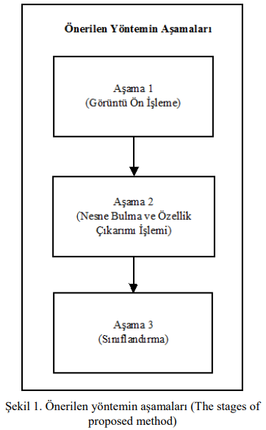
Ortamda bulunan aynı nesnelerin tespit edilerek, sınıflandırılmasına yönelik yapılan çalışmada üç aşamalı bir yöntem önerilmektedir.
Nesnelerin bulunduğu ortamdan alınan görüntü, aşama 1 adımında yer alan “Görüntü Ön İşleme” işlemine tabi tutulmaktadır. Aşama 2’de “Nesne Bulma ve Özellik Çıkarımı İşlemi” ile ortamdaki nesnelerin, boyut ve alan gibi özellikleri çıkartılmaktadır. Son aşamada ise, aşama 2’de elde edilen veriler kullanılarak her bir nesnenin sınıflandırılması gerçekleştirilmektedir.

Slide 35
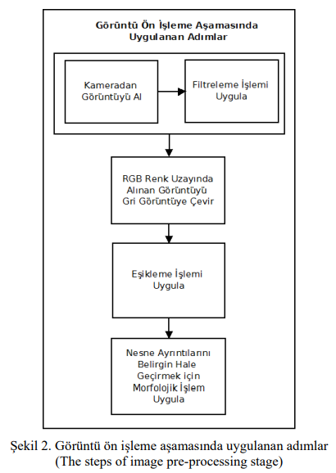
2.1. Görüntü ön işleme aşaması (Image preprocessing) : Görüntü ön işleme aşamasında, kameradan alınan görüntü üzerinde sırasıyla filtreleme, resmin grileştirilmesi ve ikili resme çevrilmesi işlemleri uygulanmaktadır. Bu işlemlerin gerçekleştirilmesinden sonra görüntü üzerinde yer alan ve ilgilenilen nesneler daha belirgin ve kolay işlenebilir hale getirilmektedir.

Slide 36
Filtre uygulama adımında, görüntü üzerinde yer alan tuz biber gürültülerinin giderilmesi ve resimde yer alan gereksiz ayrıntıların azaltılması sağlanmaktadır. Kameradan alınan görüntü matrisi üzerinde, 3x3, 5x5 vb küçük bir çekirdek matrisinin gezdirilmesi sonucunda filtreleme işlemi gerçekleşmektedir. Çalışmada, 3x3 boyutlarında çekirdek matrisi kullanan, ortalama filtreleme yöntemi kullanılmaktadır. Çekirdek matrisin boyutlarının büyük seçilmesi, görüntü üzerindeki gürültüleri azaltırken, bulanıklaştırmada yapmaktadır.

Slide 37
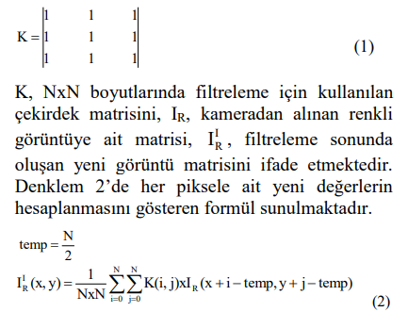
Kameradan alınan görüntü üç kanallı olup RGB (Red, Gren, Blue) renk uzayında alındığından, IR görüntü matrisinde üç renk için bulunan değerler denklem 2 kullanılarak güncellenmektedir.

Slide 38

Filtreleme işleminden sonra renkli görüntünün, grileştirilmesi adımı gerçekleştirilmektedir. Grileştirme işlemine ait formül denklem 3’te sunulmaktadır.
Eşikleme işleminde kullanılan en küçük (min) ve en büyük değerler (max) deneysel çalışmalar sonucunda belirlenmektedir. Gri görüntü içerisinde yer alan piksel değerleri min ve max değerleri arasında bulunup bulunmadığı karşılaştırılarak, ikili görüntü için yeni değer ataması gerçekleştirilmektedir.

Slide 39
Eşikleme işleminden sonra siyah ve beyaz renkleri içeren görüntü oluşturulmaktadır. Görüntü içerisinde, siyah bölgelerde istenmeyen beyaz noktalar, beyaz bölgelerde istenmeyen siyah noktalar bulunmaktadır. Elde edilen ikili görüntü üzerinde yer alan gürültüleri silmek amacıyla morfolojik işlem uygulanmaktadır. Morfolojik işlem adımında, yapısal element ve ikili görüntü değerlerindeki komşu piksel değerleri kullanılarak görüntü güncellenmektedir. Önerilen çalışmada, ikili görüntü üzerinde, aşındırma (erosion) ve genişleme (dilation) morfolojik işlemleri uygulanmaktadır.

Slide 40
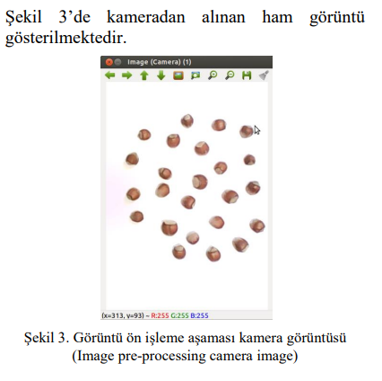
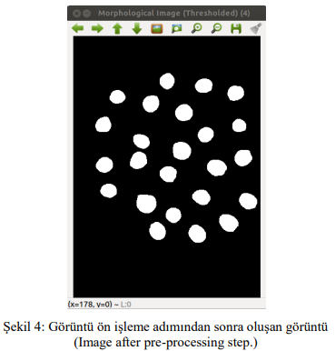
Aşındırma işlemi, ikili resim üzerinde yer alan beyaz alanları daraltmak ve siyah bölgelerdeki beyazlıkları temizlemek için kullanılmaktadır.
Genişleme işlemi ise, beyaz alanların sınırlarını genişletirken aynı zamanda beyaz bölgede yer alan siyah noktaları temizlemektedir.

Slide 41
2.2. Nesne bulma ve özellik çıkarımı işlemi aşaması (Object detection and feature extraction stage) : Nesnelerin görüntü düzleminde kaplamış olduğu alan, nesne boyları ve nesne merkezine ait koordinatlar özellik çıkarım vektörlerinde bulunmaktadır. Her bir nesneye ait dış hatlar ve nesne numaraları belirlendikten sonra, nesnenin alanını hesaplamak için moment alma işlemi gerçekleştirilmektedir.
2.3. Sınıflandırma işlemi aşamasına ait adımlar(Classification stage steps) : Veri kümeleme, küme analizi olarak da tanımlanmaktadır. Kümeleme analizinde desen, nokta veya nesnelerin doğal olarak gruplandırılması yapılmaktadır. Kümeleme analizi ile çok değişkenli özellikler içeren veriler kümelendirilebilmektedir. Yapılan çalışmada, görüntü işleme teknikleri kullanılarak bulunan nesnelerin sınıflandırma işleminde iki farklı kümeleme yöntemi önerilmektedir.

Slide 42
2.3.1. Ortalama tabanlı sınıflandırma (Meanbased classification) : Önerilen ilk yöntemde ortamda bulunan nesneler kendi aralarında otomatik olarak 3 sınıfa ayrıştırılmaktadır. Nesneleri sınıflandırma aşamasında, ilgili nesnenin alanı ile her bir küme merkezi arasındaki mesafe hesaplanmaktadır. Nesneler kendilerine en yakın noktada bulunan küme merkezlerine yerleştirilerek sınıflandırılmaktadır.
2.3.2. K-means kümeleme yöntemi (K-means clustering method) : K-means algoritması, N adet veri nesnesinin K adet kümeye bölünmesidir. K-means kümeleme, karesel hatayı en aza indirgemek için N tane veriyi K adet kümeye bölümlemeyi amaçlamaktadır. K-means algoritmasının çalışma sürecini maddeler halinde sunulan 4 aşamada ifade edilmektedir.

Slide 43
İlk olarak, K adet küme için rastgele başlangıç küme merkezleri belirlenmektedir,
Her nesnenin seçilmiş olan küme merkez noktalarına olan uzaklığı hesaplanmaktadır. Küme merkez noktalarına olan uzaklıklarına göre tüm nesneler k adet kümeden en yakın olan kümeye yerleştirilmektedir,
Yeni oluşan kümelerin merkez noktaları, o kümedeki tüm nesnelerin ortalama değerlerinden elde edilmiş veriye göre değiştirilmektedir,
Küme merkez noktaları sabit olmadığı sürece 2. ve 3. adımlar tekrarlanmaktadır.

Slide 44
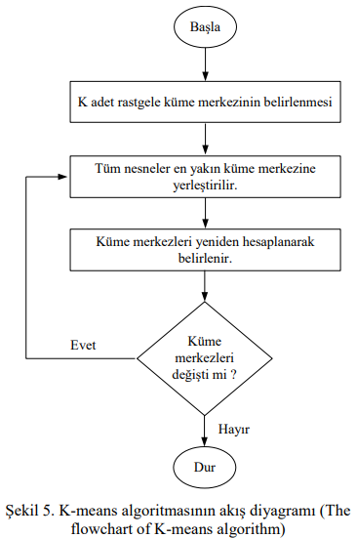
Kümeleme işlemi nesnelerin birbirleri ile olan benzerlik veya benzemezliklerine göre gerçekleştirilmektedir. Benzerlik ve benzemezlik ölçümlerinde en yaygın olarak kullanılan mesafe ölçüm yöntemleri Euclidean, Manhattan ve Minkowski yöntemleridir.

Slide 45
Bu çalışmada nesneleri kümeleme işlemi aşamasında benzerliklerinden yararlanılmıştır. K-means kümeleme yöntemi kullanılarak 3 kümeye ayrılmakta ve bu kümelerin merkez noktaları belirlenmektedir. Çalışmaya yeni bir veri seti eklendiğinde gerçek zamanlı olarak, eklenen veri setindeki nesnelerin alanları piksel cinsinden hesaplanmaktadır. Hesaplanan nesne alanlarının, küme merkezlerine uzaklığı Euclidean yöntemi kullanılarak bulunmaktadır. Hesaplanan Euclidean uzaklıkları arasında en düşük olan değer hangi kümeye aitse, nesne o kümeye yerleştirilmektedir.

Slide 46
3. DENEYSEL ÇALIŞMA (EXPERIMENTAL STUDY)

Slide 47
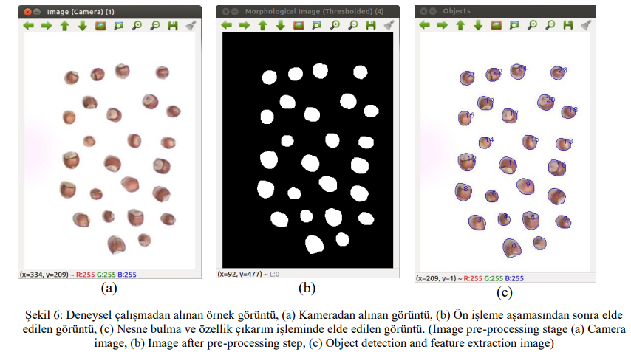
Önerilen yöntem ile ortamda bulunan fındıkların tespit edilerek kümelenmesine yönelik deneysel çalışma yapılmaktadır.

Slide 48
Bu işlemden sonra görüntü ön işleme aşamasına geçilmektedir. Görüntü ön işleme aşamasında, resim üzerinde filtreleme, grileştirme, eşikleşme ve morfolojik işlem uygulanmaktadır. Ortalama tabanlı ve K-means algoritmasına göre kümeleme işleminde, piksel cinsinden bulunan alan değerleri kullanılarak küme merkezleri elde edilmektedir. Küme merkezleri elde edilirken çalışma ortamına 150 adet fındık yerleştirilerek bilgi veritabanı oluşturulmaktadır.

Slide 49
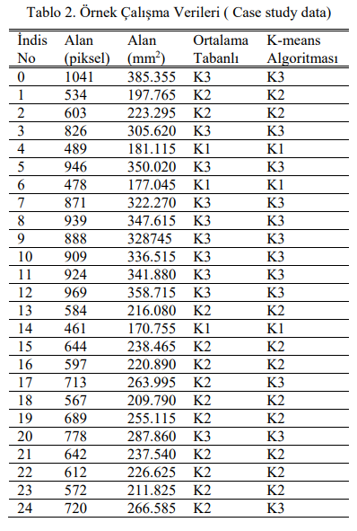
Örnek çalışmada ortamda bulunan 25 adet fındık önerilen yöntem kullanılarak %100 başarım oranı ile tespit edilmektedir. Ayrıca, çalışmanın yöntem kısmında sunulan kümeleme metotlarına göre fındıklar ayrıştırılmaktadır.
Deneysel çalışmada, ortalama tabanlı yöntem kullanılarak 3 adet küçük, 12 adet orta ve 10 adet büyük sınıf fındık bulunmaktadır. K-means algoritması kullanılarak yapılan kümelemede 3 adet küçük, 10 adet orta, 12 adet büyük fındık tespit edilmektedir.

Slide 50
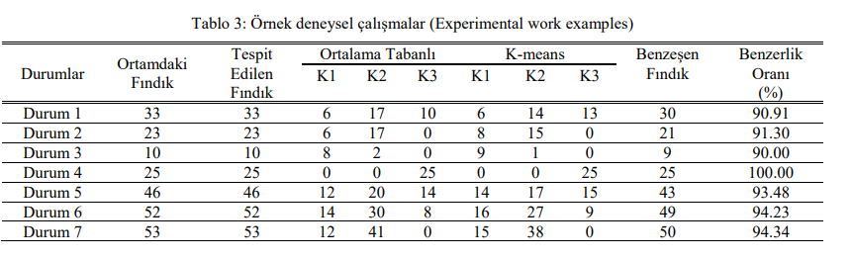
Bulunan fındıkların indis numarası, piksel cinsinden görüntü düzleminde kaplamış oldukları alan, mm2 cinsinden hesaplanan alan, ortalama tabanlı yöntem ve Kmeans algoritması kullanılarak hangi fındığın hangi kümeye girdiğini gösteren bilgiler sunulmaktadır. Sunulan örnek çalışmada, iki yöntem ile kümelemenin %92 oranda benzerlik gösterdiği gözlenmektedir.

Slide 51
4. SONUÇLAR (CONCLUSIONS)

Slide 52
Görüntü ön işleme bölümünde kameradan alınan görüntü üzerinde filtreleme, grileştirme, ikili resme çevirme ve morfolojik işlemler uygulanmaktadır. Nesne tespiti ve özellik çıkarımı aşamasında ise, ortamda yer alan nesnelerin bulunması ve alan, boyut ve konum gibi özellik bilgileri elde edilmektedir. Sınıflandırma aşamasında, bilgi veritabanında bulunan veriler, ortalama tabanlı ve K-means algoritmaları kullanılarak sınıflandırılmaktadır.

Slide 53
Deneysel çalışma bölümünde örnekleme işlemi için fındık meyvesi kullanılmaktadır. Çalışma ortamında bulunan fındık meyveleri gerçek zamanlı olarak %100 başarımla tespit edilmektedir. Ortalama tabanlı ve K-means kümeleme yöntemleri kullanılarak fındık meyvelerinin küçük, orta ve büyük olarak sınıflandırılması gerçekleştirilmektedir. Yapılan deneysel çalışmalarda, gerçeklenen iki algoritma ile sınıflandırmanın %90 ile %100 oranlarında benzerlik gösterdiği tespit edilmektedir.

Slide 54
Sonuç olarak, gömülü sistem uygulamaları için uygun olup, yüksek performans ve düşük maliyetli olarak gerçekleştirilmiştir. Önerilen yöntemin deneysel çalışmasında farklı nesneler kullanılarak tespit ve sınıflandırma işlemleri de gerçekleştirilebilmektedir.

Slide 55
Vakit ayırdığınız için teşekkürler

